Slide 1
СВІТОВЕ ГОСПОДАРСТВО
Чебукіна Дар'я
та
Найденко Валентина
10-В клас

Slide 2
Сільське господарство - провідна ланка АПК, яка забезпечує населення продуктами харчування, а промисловість - сировиною.
АПК - сукупність ланок господарства, які забезпечують виробництво, зберігання, переробку та збут сільськогосподарської продукції.
Сільське господарство - галузь, що займається вирощуванням сільськогосподарських культур та розведенням с/г тварин.
.

Slide 3
Умови, що необхідні для розвитку сільського господарства
Природно-географічні
агрокліматичні
земельні
Соціально-економічні
Економічні (розвиток міжгалузевих зв'язків АПК, густота транспортної мережі);
Демографічні (густота населення, рівень забезпеченості трудовими ресурсами);
водні
біологічні
Технологічні (рівень розвитку промисловості);
Наукові (досягнення генетики, селекції, агрономії).

Slide 4
Склад АПК
Сільське господарство;
Галузі, що переробляють сільськогосподарську продукцію (харчова і легка промисловість);
Виробництво засобів виробництва
- сільськогосподарське машинобудування
- виробництво устаткування для харчової і легкої промисловості
- ремонт техніки
- хімічна промисловість (мінеральні добрива, отрутохімікати, засоби захисту рослин)
Виробнича і соціальна інфраструктура
- заготівля, транспортування, зберігання с/г продукції
- торгівля й громадське харчування
- освітні й наукові заклади, які готують працівників і розробляють наукові проекти

Slide 5
Найважливіші сфери діяльності у підприємстві
Первинні
Вторинні
Третинні
Четвертинні
Окремі галузі
галузі сільського господарства, рибальський промисел, лісове господарств, гірновидобувна промисловість.
усі галузі переробної промисловості.
транспорт і сфера послуг
новітні види інформаційної діяльності, що включають збір, переробку і використання інформації в управлінні, банківсько-фінансової сфері, консалтингових послугах
окремі галузі і види діяльності.

Slide 6
Найважливішу системо утворюючу роль у світовому господарстві грають три типи просторів :
географічне
економічне
інформаційне

Slide 7
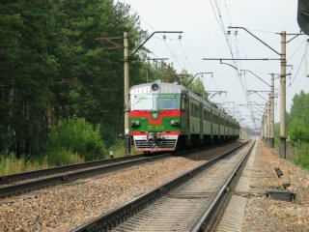
У географічному просторі - це сучасні види транспорту і зв'язку, без яких не може нині функціонувати жодний центр економічної діяльності. У світі налагоджена взаємодія міжнародних, національних і локальних видів залізничного, автомобільного, річкового, морського й авіаційного транспорту, трубопроводів і ЛЕП, усіх видів зв'язку. За допомогою супутників зв'язку новітніх кораблів став можливий негайний зв'язок практично будь-якого місця на земній кулі з будь-яким іншим. Вантажний і пасажирський транспорт також можуть забезпечити перевезення різних вантажів і людей практично в будь-яке місце - усі залежить тільки від порівняння витрат і результатів.

Slide 8
У економічному просторі системоутворюючу роль грають світові фінансові інститути, серед яких ведуче місце займають Світовий Банк, Міжнародний Валютний Фонд (МВФ), Генеральна угода з тарифів і торгівлі (ГАТТ), що нині перетвориться в Міжнародну організацію по торгівлі (ВТО), а також центральні банки США (Федеральна резервна система), Великобританії, Франції, ФРН, Японії. Саме ці організації і банки забезпечували фінансові розрахунки у світовому господарстві й стійкість основної валюти, базової для міжнародних розрахунків після скасування "золотого стандарту", - долара США, фунта стерлінгів і франка, до яких прив'язані обмежено конвертовані валюти багатьох країн.

Slide 9
Розвиток світового господарства

Slide 10
Світове господарство у своєму розвитку пройшло 3 етапи:
Аграрний ( до середини 19 століття )
Індустріальний ( друга половина 19 – середина 20 століття )
Постіндустріальний ( кінця 20 століття )

Slide 12
Сфера послуг

Slide 13
Сфери матеріального виробництва
Сільське і лісове господарство
Вантажний транспорт
Добувна промисловість
Обробляюча промисловість
У сучасних умовах, коли на передній план усе більш виступають соціальні проблеми, структура господарства розглядається вже інакше. Первинний сектор - це галузі, безпосередньо зв'язані з природними ресурсами, - видобувна промисловість, сільське, лісове, рибне господарства; вторинний сектор - обробна промисловість, націлена на виготовлення кінцевого продукту; третинний сектор, або сфера послуг, - невиробнича сфера діяльності, спрямована на створення умов для функціонування господарства і життєдіяльності населення.

Slide 14
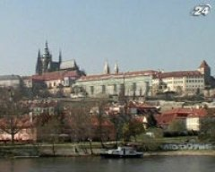
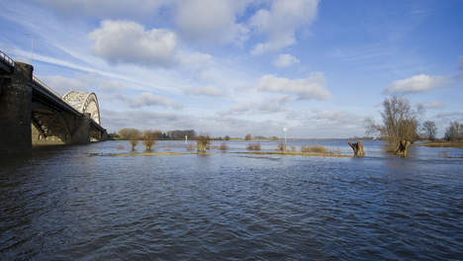
За останні два-три десятиліття в ряді найбільш розвинених в економічному відношенні країн відбулися швидкий ріст і зміна структури третинного сектора.
Так, якщо порівняти зміни структури зайнятості економічно активного населення двох регіонів - Західної і Східної Європи, ті розрив між ними нараховує приблизно 30 років

Slide 15
Структура зайнятості населення по секторах господарства у Східній Європі (%)

Slide 16
Структура зайнятості населення по секторах господарства у Західній Європі (%)

Slide 17
Новий етап розвитку комунікаційних послуг поступово заміняє (частково) транспортні послуги. Це дозволяє співробітникам фірм "піти" із великих міст, зберігаючи при цьому повний контакт із своїм офісом. При цьому використовується оптико-волоконна система зв'язку, що дозволяє одночасно звістки 100 тис. телефонних розмов. Одержують поширення так називані відеоконференції, що заміняють особисті контакти. У Великобританії вже обладнано 250 спеціальних помешкань для таких "заочних" конференцій. За даними експертів, двочасова заочна конференція філій фірми обходитися в 2-3 тис. фунтів стерлінгів замість 15 тис. , у які обходитися звичайна нарада. Відзначається особлива роль бізнесу-центру в Шенноні (Ірландія), де створений допоміжний електронний офіс для змішаних фірм із центрами по обох сторони Атлантики (розрив у часу - 5 годин). Такий центр забезпечує майже цілодобову роботу цих фірм.

Slide 18
Міжнародна економічна інтеграція

Slide 19
Міжнародна економічна інтеграція — це вищий рівень розвитку міжнародних економічних відносин, коли інтер­націоналізація господарського життя проявляється у пе­реплетінні національних господарств двох або кількох країн та проведенні ними узгодженої міждержавної тор­говельно-економічної політики.
Динамічний розвиток процесів міжнародної еконо­мічної інтеграції зумовлений:
економічним розвитком країн, їх груп та регіонів сві­ту в умовах нерівномірного розподілу ресурсів;
закономірностями науково-технічного прогресу;
тенденціями демографічного розвитку;
різким скороченням відстаней за рахунок розвитку транспортно-комунікаційних мереж,
ринковою «уніфікацією» економічного розвитку

Slide 20
Світове господарсво формується як сукупність національних господарств, тому цілком очевидно, що закони, регулюючі національні економіки, повинні розповсюджувати свій вплив іна світовий господарський рівень, набуваючи, звичайно, певної специфіки. Не всі економічні закони, особливо специфічні, проявляються на світовому рівні в однаковій мірі. Залежить це від багатьох факторів і передусім від рівня розвитку інтеграційних процесів.
Основним середовищем, в якому відбувається формування свсітового господарства, є ринкове середовище. А це означає, що практично всі відносини функціонування світової економіки, особливо на сучасному етапі, коли вона знову набуває форми всесвітнього капіталізму, опосередковуються через мінові відносини, основним регулятором яких виступає закон вартості.

